Slide 1
Lancement de la session de réflexion interne en Protection Sociale
JOFA-ACTE
06.09.2024

Slide 2
Qu'est-ce qui a fonctionné dans votre contexte pour lutter contre le travail des enfants à travers de mécanismes de protection sociale /
la gestion des dossiers ?
Notes:
Christian / Gabriela

Slide 3
AU NIVEAU NATIONAL
Existence de la Politique Nationale de Protection Sociale (PNPS) en 2015, sous le leadership du Ministère de la Population et des Solidarités, en tant que document cadre de réduction de la pauvreté.
Existence de la Stratégie Nationale de la Protection Sociale (SNPS), en cours de finalisation :
* Evaluation des réalisations pour la période 2019-2023
*Définitions des orientations stratégiques pour la période 2024-
2030
Notes:
Christian / Gabriela

Slide 4
PROTECTION SOCIALE A MADAGASCAR
Selon la Politique Nationale de Protection Sociale (PNPS),
il s’agit d’un ensemble d’interventions qui permet de prévenir les risques, de faire face aux divers chocs (naturels, socio-économiques, culturels, politiques,…) et d’assurer une sécurité minimale de revenu et d’accessibilité aux services sociaux de base à la population, en particulier les groupes les plus vulnérables.
Notes:
Christian / Gabriela

Slide 5
DISPOSITIFS DE PROTECTION SOCIALE A MADAGASCAR
Les systèmes de protection sociale couvrent un large éventail de régimes contributifs et non contributifs, et divers programmes :
* Caisses de retraite
* Régime d’assurances et fonds de pension
* Programmes qui visent l’accès aux services sociaux de base
* Programmes d’appui aux groupes pauvres et vulnérables
* Programmes d’assistance sociale en faveur des groupes vulnérables
spécifiques, incluant les personnes âgées, les personnes en situation de handicap,
les enfants et les femmes.
Notes:
Christian / Gabriela

Slide 6
DISPOSITIFS DE PROTECTION SOCIALE A MADAGASCAR
TRAVAUX HIMO
PLUS PAUVRES ET VULNERABLES, PERSONNES AGEES, EN SITUATION D’HANDICAP, ENFANTS, FEMMES…
NON CONTRIBUTIVE
ASSISTANCE SOCIALE
TRANSFERTS SOCIAUX
PROGRAMMES D’AIDES EN CAS DE SINISTRES
SERVICE D’ACTION SOCIALE
DISPOSITIFS DE PRISE EN CHARGE
MESURES D’ACCOMPAGNEMENT
CONTRIBUTIVE
SECURITE SOCIALE
PREVOYANCE SOCIALE
TRAVAILLEURS
ASSURANCES SOCIALES
CADRE LEGAL, INSTITUTIONNEL ET DE MISE EN OEUVRE
Notes:
Christian / Gabriela

Slide 7
FORCES ET FAIBLESSES DE CES DISPOSITIFS DE PROTECTION SOCIALE
(2019 – 2023)
FORCES | FAIBLESSES
Les différents programmes apportent des réponses à la couverture d’une partie des besoins des groupes les plus vulnérables. Le système compte sur les compétences des acteurs. La disponibilité des outils permet de mener le ciblage des bénéficiaires, le suivi et l’évaluation au niveau des différents acteurs. | L’accès des populations pauvres et vulnérables aux régimes contributifs ou non contributifs et la couverture géographique des programmes sont significativement limitées, ne permettant pas de juguler l’enlisement dans la pauvreté. La dispersion et la fragmentation des programmes justifient l’insuffisance de coordination dans la planification, la mise en œuvre, le suivi et l’évaluation des actions. L’absence d’un système de collecte des données/informations ne permet pas d’apprécier les interventions au niveau national.
Notes:
Christian / Gabriela

Slide 8
Stratégie Nationale de Protection Sociale (SNPS) 2019-2023
BILAN DES INTERVENTIONS
Transferts monétaires pour le développement humain
(mis en œuvre par FID)
11 régions
213.400 ménages bénéficiaires.
Argent Contre Travail Productifs ou Filets Sociaux Productifs
(mis en œuvre par FID)
12 régions
117 772 ménages bénéficiaires
Filets sociaux urbains
(mis en œuvre par FID) en complément aux interventions du Gouvernement sur la réponse au Covid 19 (Tosika Fameno)
Allocations universelles
pour l’Enfant et d’Allocation d’Egalité des Chances
(protection sociale aux femmes enceintes, aux enfants et aux personnes vivant avec handicap) – mis en œuvre par FID
120.000 ménages touchés
L’allocation enfant est de USD 2.5/mois et de USD7.5/mois pour le handicap
DISPOSITIF GUICHET SOCIAL
(Point d’entrée pour l’accompagnement des ménages, de leur servir de point de référencement et orientation)
Au niveau Districts et Communes
Sous la Supervision de la Direction Régionale de la Population
Protection sociale réactive aux chocs (PSRC)
(capacité du système de protection sociale à fournir un filet de sécurité pour répondre aux besoins des individus et des ménages touchés par des événements imprévus ou des crises )
Sous le Leadership du Ministère de la Population & BNGRC
Transferts anticipatifs et adaptatifs :
PAM et autres acteurs : établis des mesures anticipatoires
FAO et autres acteurs : approche destinée à des familles avec des moyens de production et combinant l’anticipation, la préparation, l’adaptation, la réponse et la productivité
SECURITE SOCIALE
Accidents du travail et maladies professionnelles (AT)
Vieillesse, invalidité, décès (survivants) (pensions)
Prestations familiales (PF)
SERVICES
Éducation :
Kits scolaires et cantines scolaires (1 100 écoles dans le Sud et à Tana)
Santé : Fonds d’équité FANOME
NUTRITION
Plan National d’Action Multisectorielle pour la Nutrition (2022-2026)
Notes:
Christian / Gabriela

Slide 9
LES AXES STRATEGIQUES D’INTERVENTIONS EN PROTECTION SOCIALE 2024-2030
Objectif 1 :
Promouvoir et faciliter la mise en œuvre des programmes et services sociaux
Objectif 2 :
RENFORCER LES CAPACITES DE RESILIENCE DES MENAGES
Objectif 3 :
Renforcer la coordination, le suivi et l’évaluation de la protection sociale
Axe 1.1
Accroître l'efficacité des programmes sociaux adaptatifs
Axe 2.1. Renforcer les moyens de subsistance des ménages
Axe 3.1. RENFORCER LA COORDINATION, LE SUIVI ET L’EVALUATION DE LA PROTECTION SOCIALE
Définir et mette à l'échelle les programmes de protection sociale et adaptatifs
Développer des programmes sociaux productifs
Opérationnaliser le GTPS
Promouvoir des initiatives de développement communautaire pour l'autosuffisance
Mettre en place et opérationnaliser les guichets sociaux
Renforcer l'accompagnement social de la population
Renforcer la protection des moyens de subsistance (épargne, crédit, création d’emploi, entrepreneuriat, étude de marché, amélioration de la productivité…)
Développer le Registre Social Unique
Axe 1.2
Faciliter l'accès aux services sociaux de base
Concevoir une stratégie de communication
Renforcer les programmes d'allègement des charges supplémentaires des ménages
Axe 2.2.
Régime contributif
Promouvoir les programmes de santé de proximité et accessible
Axe 3.2.
Suivre et évaluer le système de protection sociale
Étendre la protection sociale aux travailleurs non-salariés
Promouvoir l’accès à l’eau potable, aux installations sanitaires
Réaliser une étude de la capacité contributive des bénéficiaires des PFSS
Suivi
Evaluation
Renforcer la sécurité alimentaire, nutritionnelle
Mettre à l'échelle les dispositifs de sécurité sociale
Mettre en œuvre une stratégie de financement durable
Promouvoir l’accès au logement et à l’énergie
Notes:
Christian / Gabriela

Slide 10
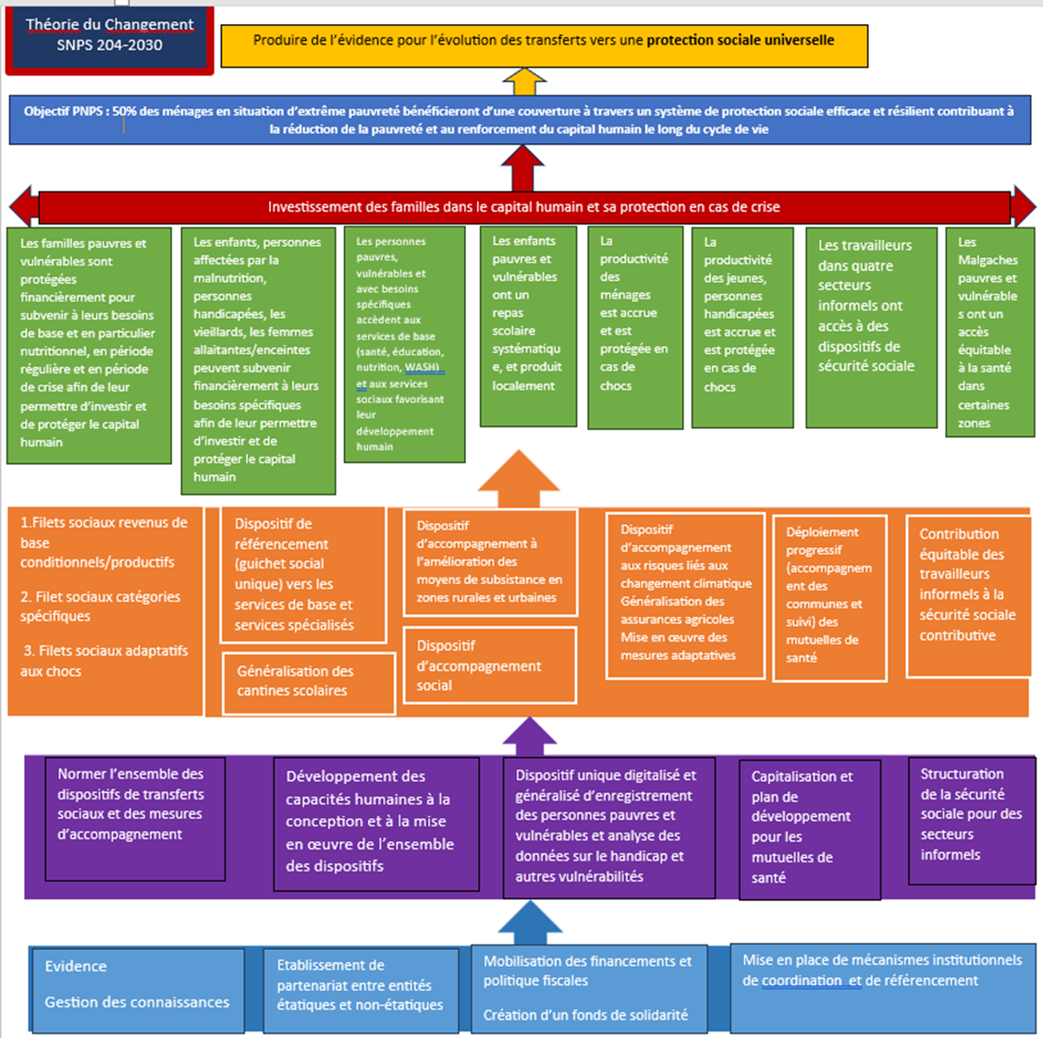
Théorie du Changement PNPS 2024-2030
INTERVEN-TIONS DU PROJET JOFA/ACTE
(AGRs, droits à l’éducation…)

Slide 11
LUTTE CONTRE LE TRAVAIL DES ENFANTS – PROJET JOFA/ACTE
Les campagnes de sensibilisation sur les dangers du travail des enfants et l'importance de l'éducation peuvent changer les mentalités au sein des communautés. Impliquer toujours les leaders communautaires et les parents dans ces activités.
La mise en place et renforcement de capacité des différents agents et structure de protection sociale au sein des Fokontany, tels CEV, Membres des RPE, Club d’enfants
Le système de suivi de la situation des familles en difficulté peut contribuer à identifier les enfants à risque. Cela peut impliquer des visites à domicile et discussion des groupes réalisés par l’association Partner pour la mise en œuvre du projet.
Les différents ateliers de travail impliquant toutes les parties prenantes, partenariats avec des ONG, groupes communautaires et acteurs de la société civile.
L’implication des ministères concernés et autorités locales, qui jouent chacun un rôle crucial en fonction de leurs compétences respectives dans la lutte contre le travail des enfants
Qu'est-ce qui a fonctionné dans votre contexte pour lutter contre le travail des enfants à travers de mécanismes de protection sociale /
la gestion des dossiers ?
Veuillez dresser la liste de vos idées en utilisant des puces.
3:30
minutes
Notes:
Christian / Gabriela

Slide 12
Les programmes de soutiens aux familles par le biais de la création des AGR pour palier d’avantage aux finances domestiques
La création des structure locales pour les enfants (club d’enfants)
La formation pour les responsables locaux et les travailleurs sociaux pour qu'ils puissent mieux identifier les besoins des populations et proposer des réponses adaptées.
Qu'est-ce qui a fonctionné dans votre contexte pour lutter contre le travail des enfants à travers de mécanismes de protection sociale /
la gestion des dossiers ?
Veuillez dresser la liste de vos idées en utilisant des puces.
3:30
minutes
Notes:
Christian / Gabriela

Slide 13
Quelles sont les lacunes existantes
Quelles sont les lacunes existantes et quelles solutions pourraient être proposées pour renforcer le mécanisme de protection sociale (en particulier la gestion des cas) au sein de nos sites de nos projets/site d'intervention ?
Veuillez dresser la liste de vos idées en utilisant des puces.
Insuffisances de l’accès a l’éducation de qualité dans nos Fokontany d’intervention. Cela peut entraîner des situations de vulnérabilité pour les enfants, y compris le travail des enfants et d'autres formes d'exploitation.
Les cas de violence domestique, d'abus physique et sexuel envers les enfants peuvent souvent passer inaperçus ou ne pas être signalés en raison de stigmates socioculturels dans les communautés.
Les bénéficiaires peuvent ne pas avoir connaissance des ressources et services disponibles, ou des critères d’admissibilité dans les structure compétente de prise en charge.
Manque de personnel qualifié et de ressources financières pour une gestion efficace des cas. De l’identification a la prise en charge.
Les différentes organisations et institutions qui œuvrent pour la protection de n’est pas toujours bien coordonnées en terme d’opération, ce qui limite l'efficacité des interventions et la réponse aux besoins des enfants.
3:30
minutes
Notes:
Christian / Gabriela

Slide 14
Solutions proposées pour renforcer le mécanisme de protection sociale
Développer des outils pour informer d’avantage les bénéficiaires dans Fokontany concernés sur les services disponibles et les procédures d’accès aux différents acteurs et structure œuvrant dans la protection de l’enfant.
Recueillir des témoignages et des retours d'expérience des bénéficiaires pour améliorer continuellement les offres de services.
Impliquer les organisations communautaires et les associations locales dans la mise en œuvre des programmes de protection sociale
Améliorer l'accès aux services de santé, d'éducation et d'emploi en développant des infrastructures adéquates dans les Fokontany.
Un fort engagement des autorités locales, un financement adéquat ainsi qu'une collaboration entre les différents acteurs (gouvernement, ONG, secteur privé et communauté).
Mettre a disposition du projet une ressource financière d’urgence pour supporter les cas existants de l’identification a la prise en charge.
Quelles sont les lacunes existantes et quelles solutions pourraient être proposées pour renforcer le mécanisme de protection sociale (en particulier la gestion des cas) au sein de nos sites de nos projets/site d'intervention ?
Veuillez dresser la liste de vos idées en utilisant des puces.
3:30
minutes
Notes:
Christian / Gabriela

